Slide 1
+++
الصحراء البيضاء
جمهورية مصر العربية

Slide 2
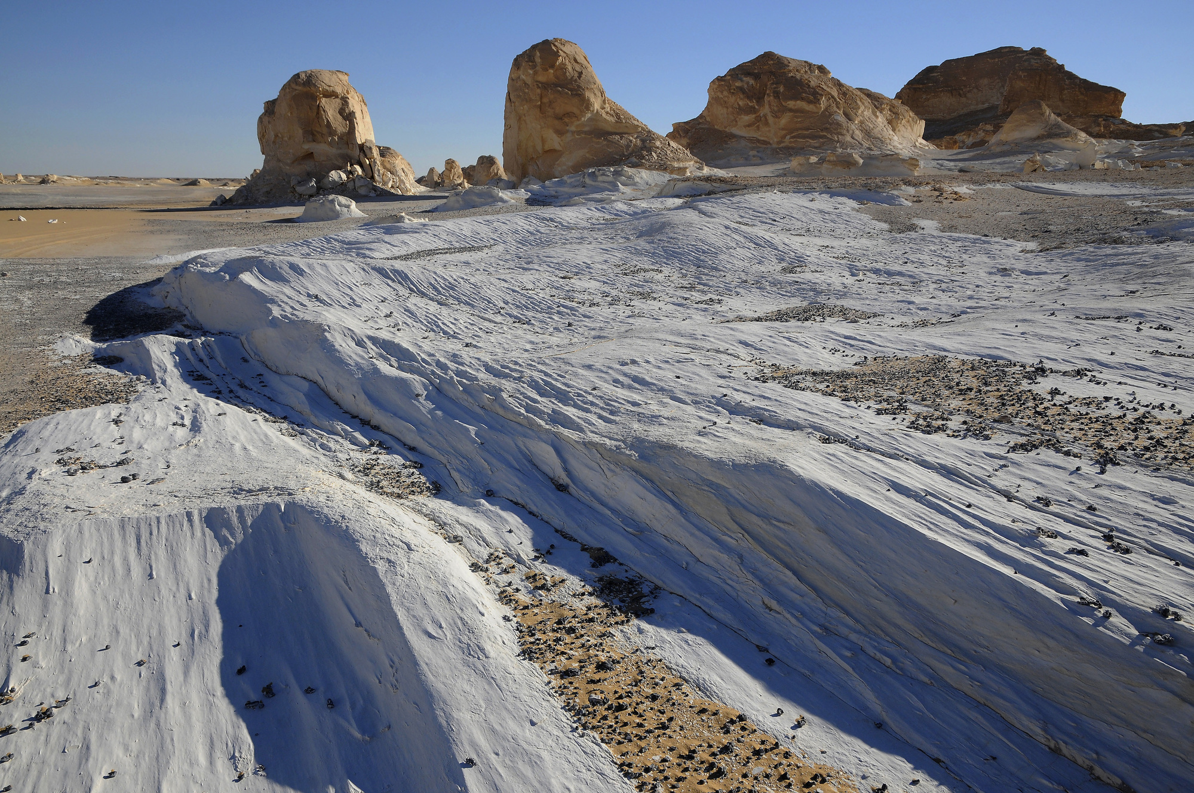
نبذة عن تاريخ الموقع
صحراء يكسوها اللون الأبيض
صحراء نادرة لا مثيل لجمالها
تعتبر أفضل مكان للتخييم ورحلات السفاري
تختارها الهيئة المصرية لعلوم الفلك لرصد النجوم
فيها مياه جوفيه ساخنة في بئر السرو
حرارة المياه تصل لاكثر من 40 درجة مئوية

Slide 3
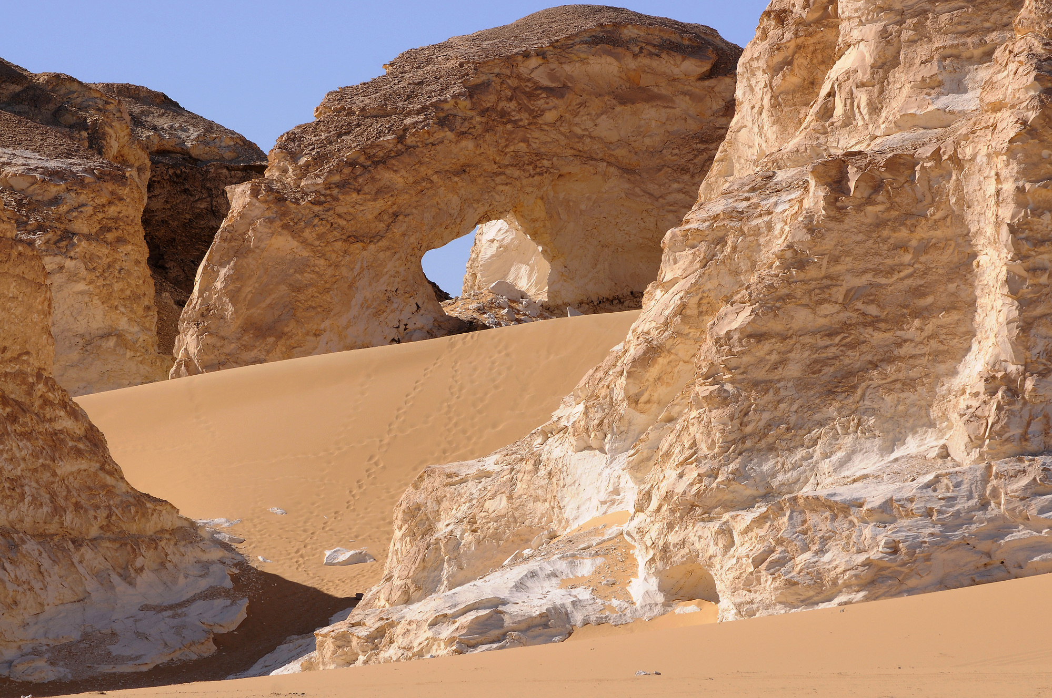
جغرافية الصحراء البيضاء
تقع على بعد 500 كم من القاهرة
تقع بمحافظة اوادي الجديد بواحة الفرافرة
تم اعلانها محمية طبيعة في عام 2002
تحتوي على حيوانات نادرة ومجموعة حفريات وظواهر جغرافية

Slide 4
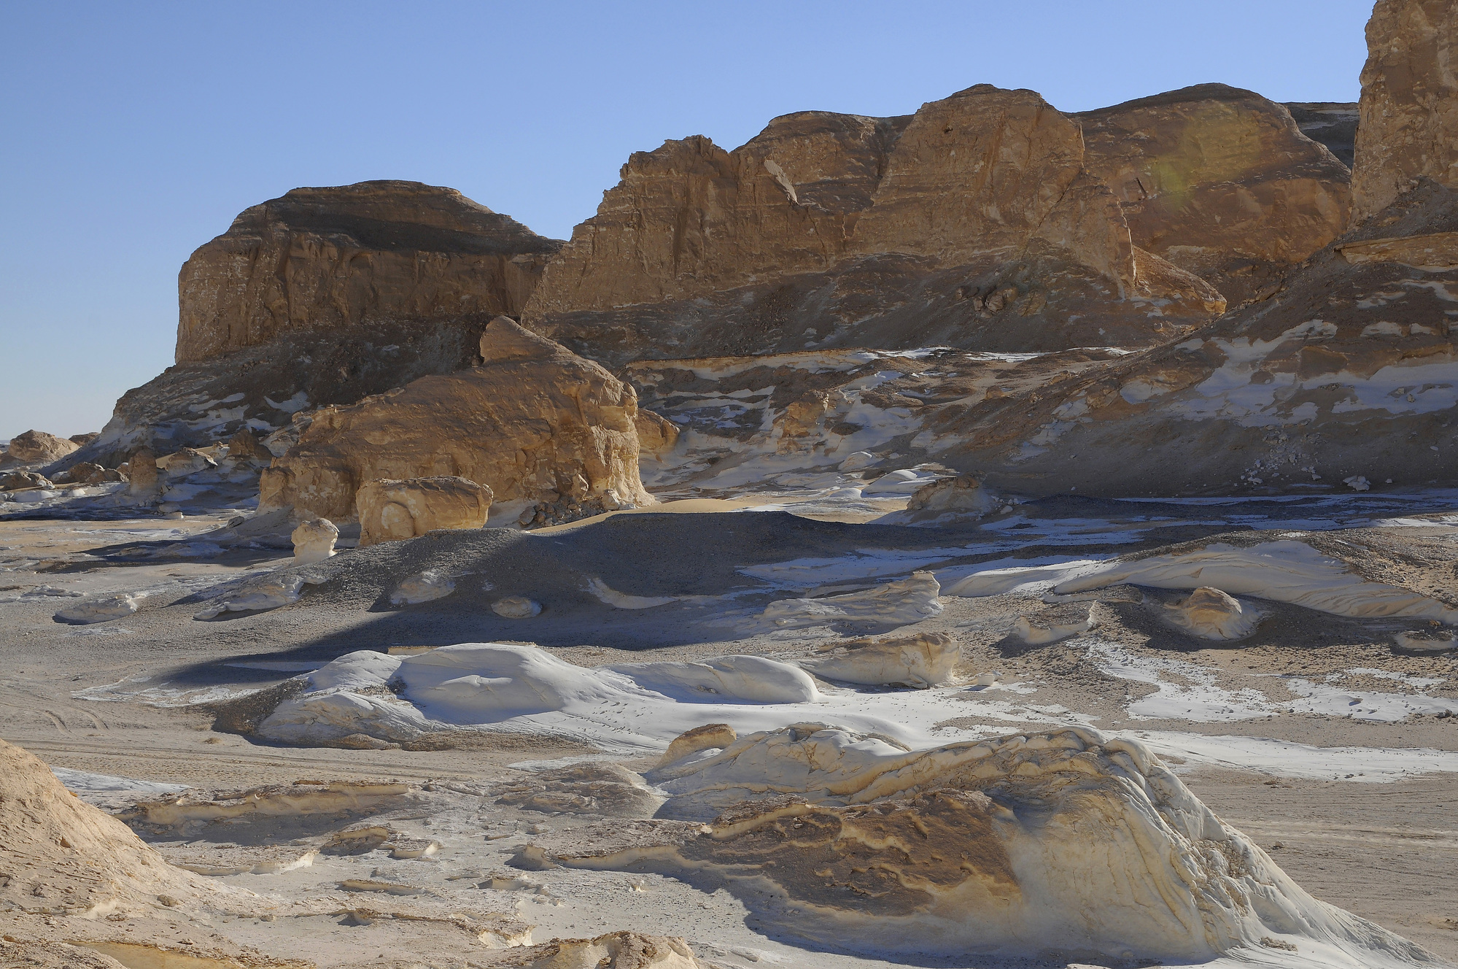
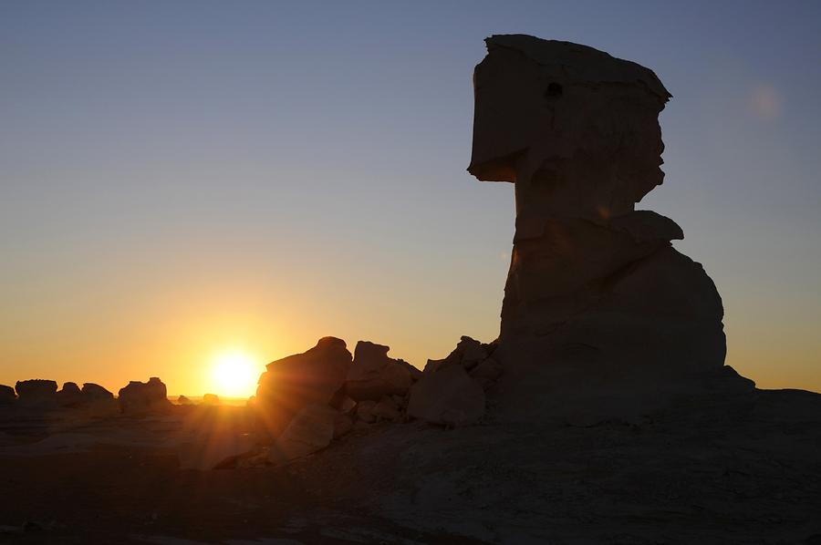
اهميتها الاقتصادية
ياتيها الزائرين للاستمتاع بالمياة الجوفية
قضاء وقت ممتع في التخييم ومشاهدة السماء ليلا
رحلات السفاري للزائرين والسياح
مشاهدة جبل الكريستال الذي يحتوي على اكثر من 125 نوعا من الكريستال

Slide 5
فيديو الترويج

Slide 6
شكرا لاستماعكم
جويل حنانيا
الصف الخامس هـ

